Slide 1
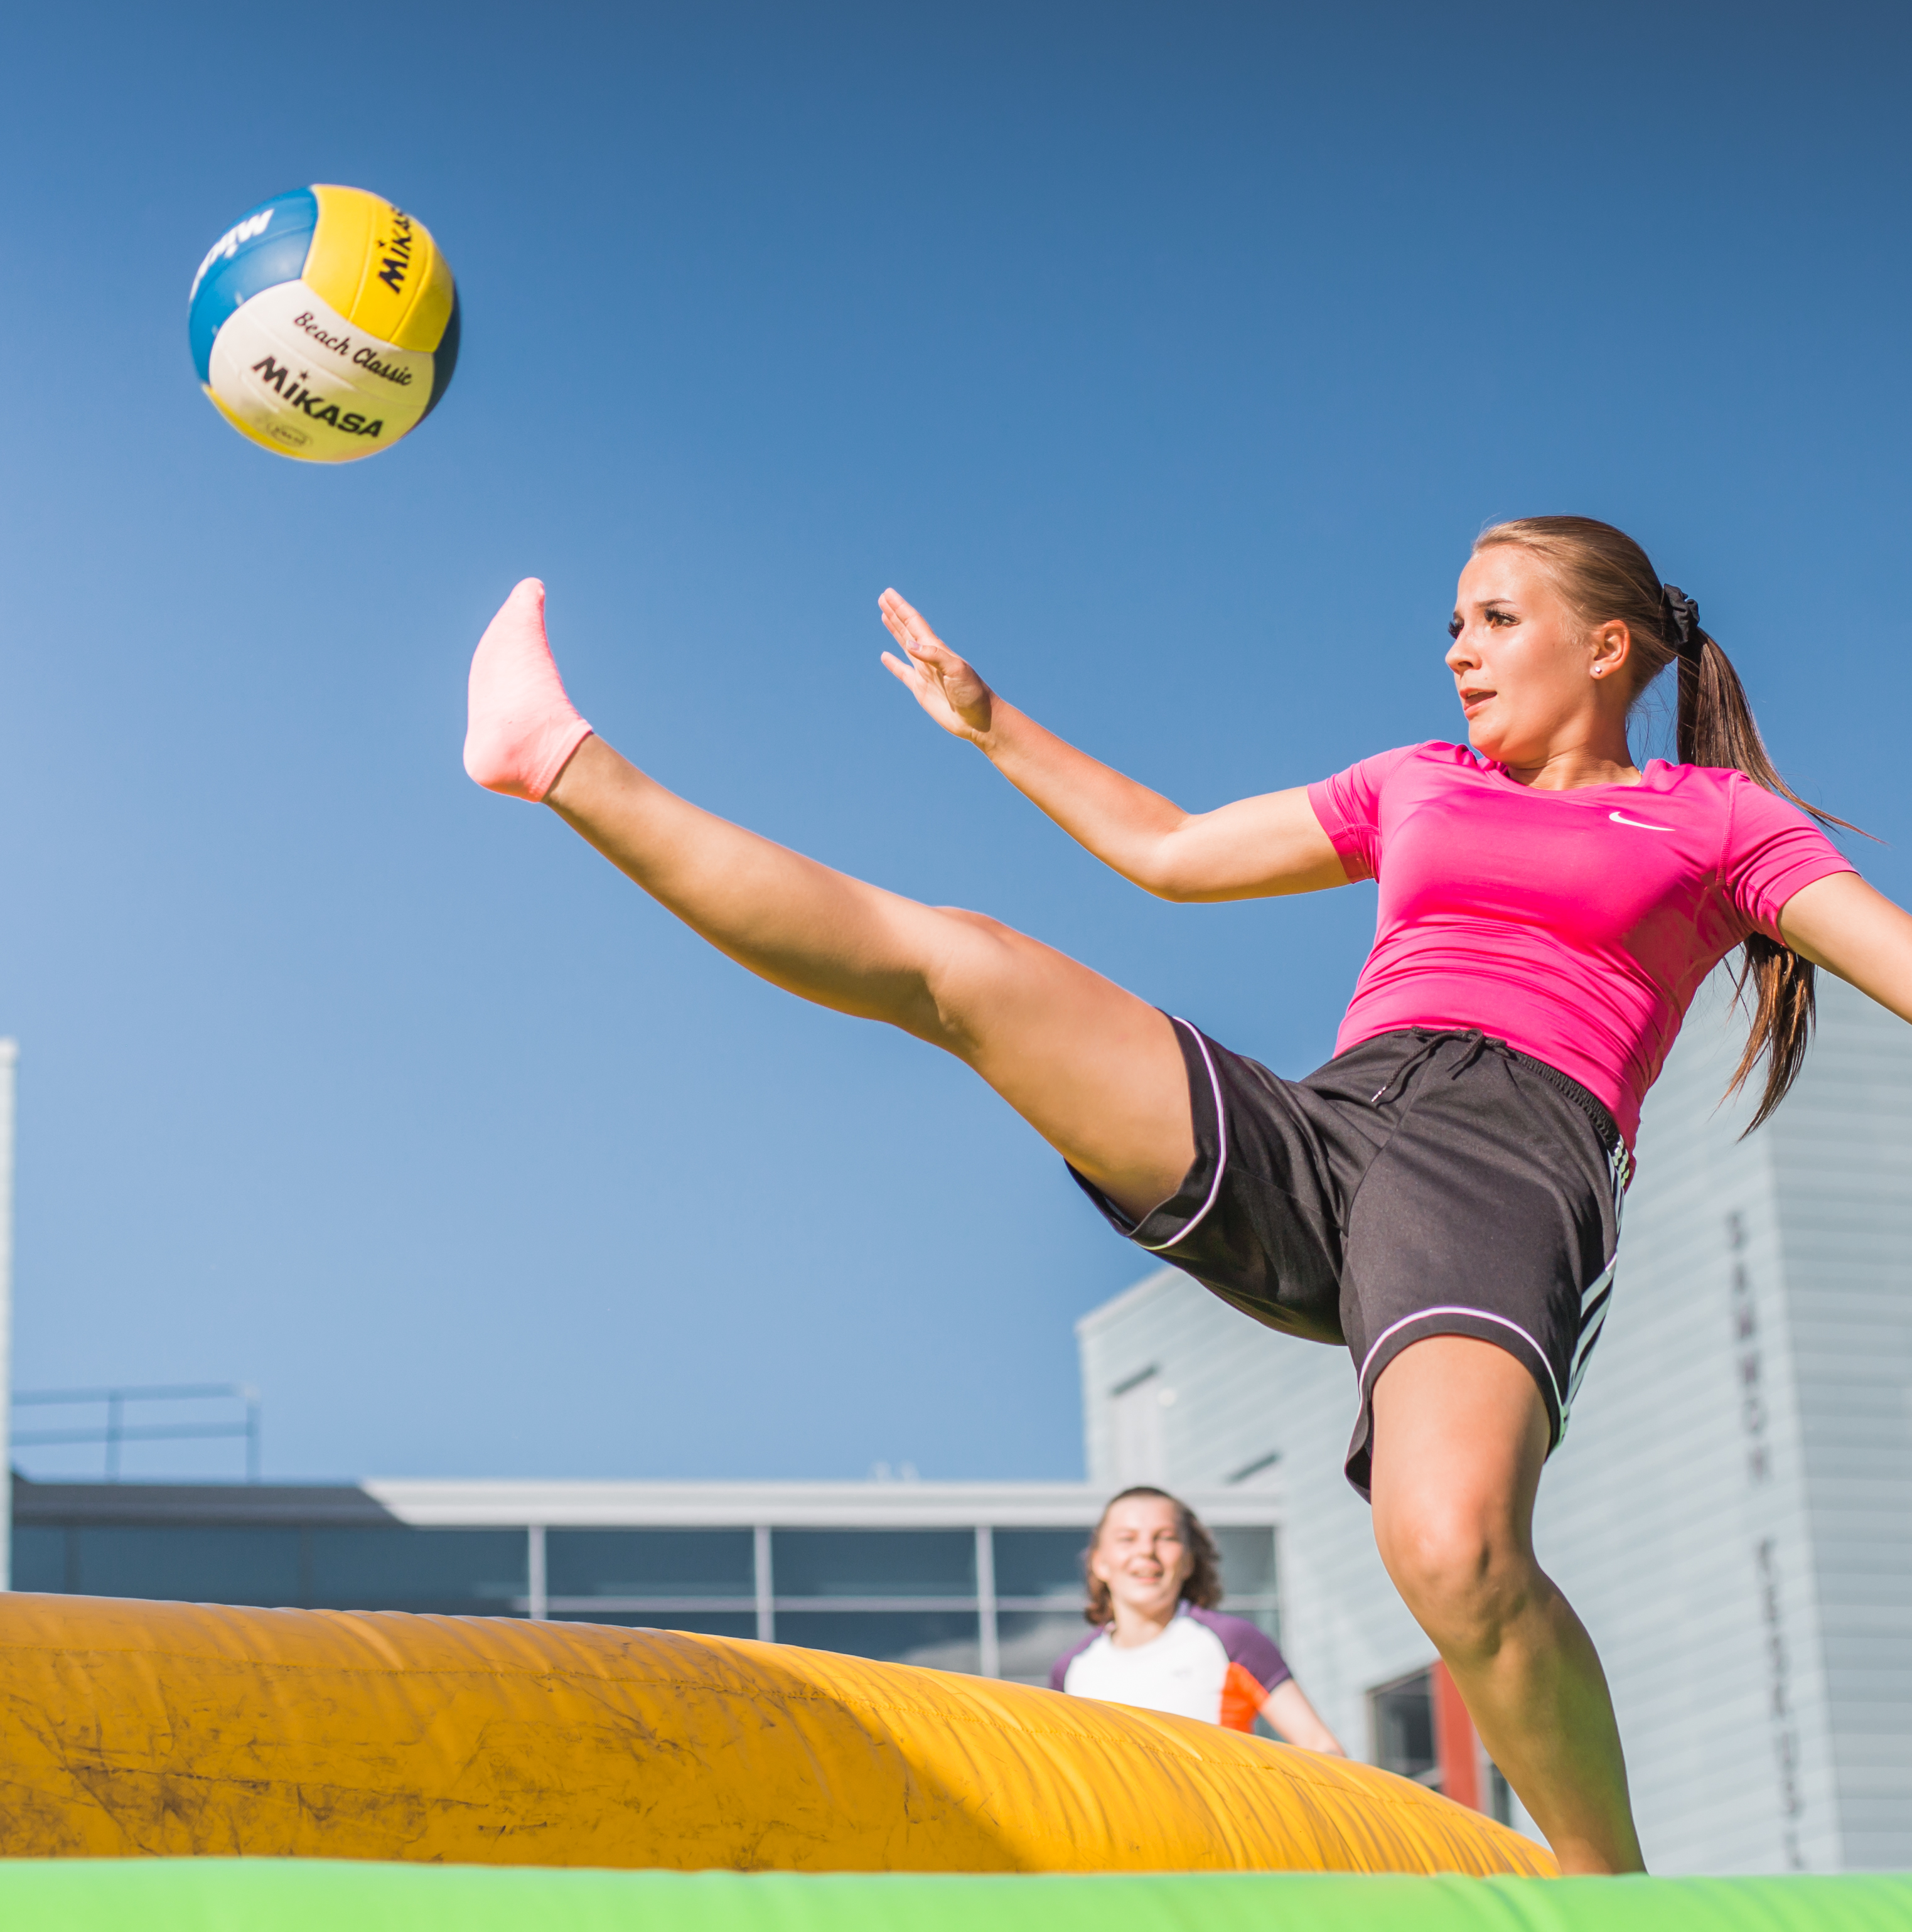

HARRASTUS HUKASSA?
Mitä Tampereella voi tehdä?
"Harrastava Tampere" auttaa sinua näissä kysymyksissä.
www.tampere.fi/harrastavatampere
Notes:
Voit vaihtaa taustavärin ja otsikon tekstivärin. Vaihda kuva:
Aktivoi sininen alue klikkaamalla aluetta
Valitse ylävalikosta ”lisää” ja lisää kuva
Valitse ylävalikosta ”Muotoile” ja avaa ”Rajaa”-työkalu nuolesta
Valitse ”Rajaa muodon mukaan” ja valitse sinisen alueen mukainen muoto eli kahdesta nurkasta pyöristetty neliö
Tarvittaessa asettele rajattu kuva niin, että sininen alue peittyy
Järjestä elementit niin, että tekstit on kuvan päällä
Huom. Ohjeistustekstit katkoviivaisen laatikon sisällä ei tule näkyviin tulosteisiin tai pdf-/jpg-tiedostoihin.

Slide 2
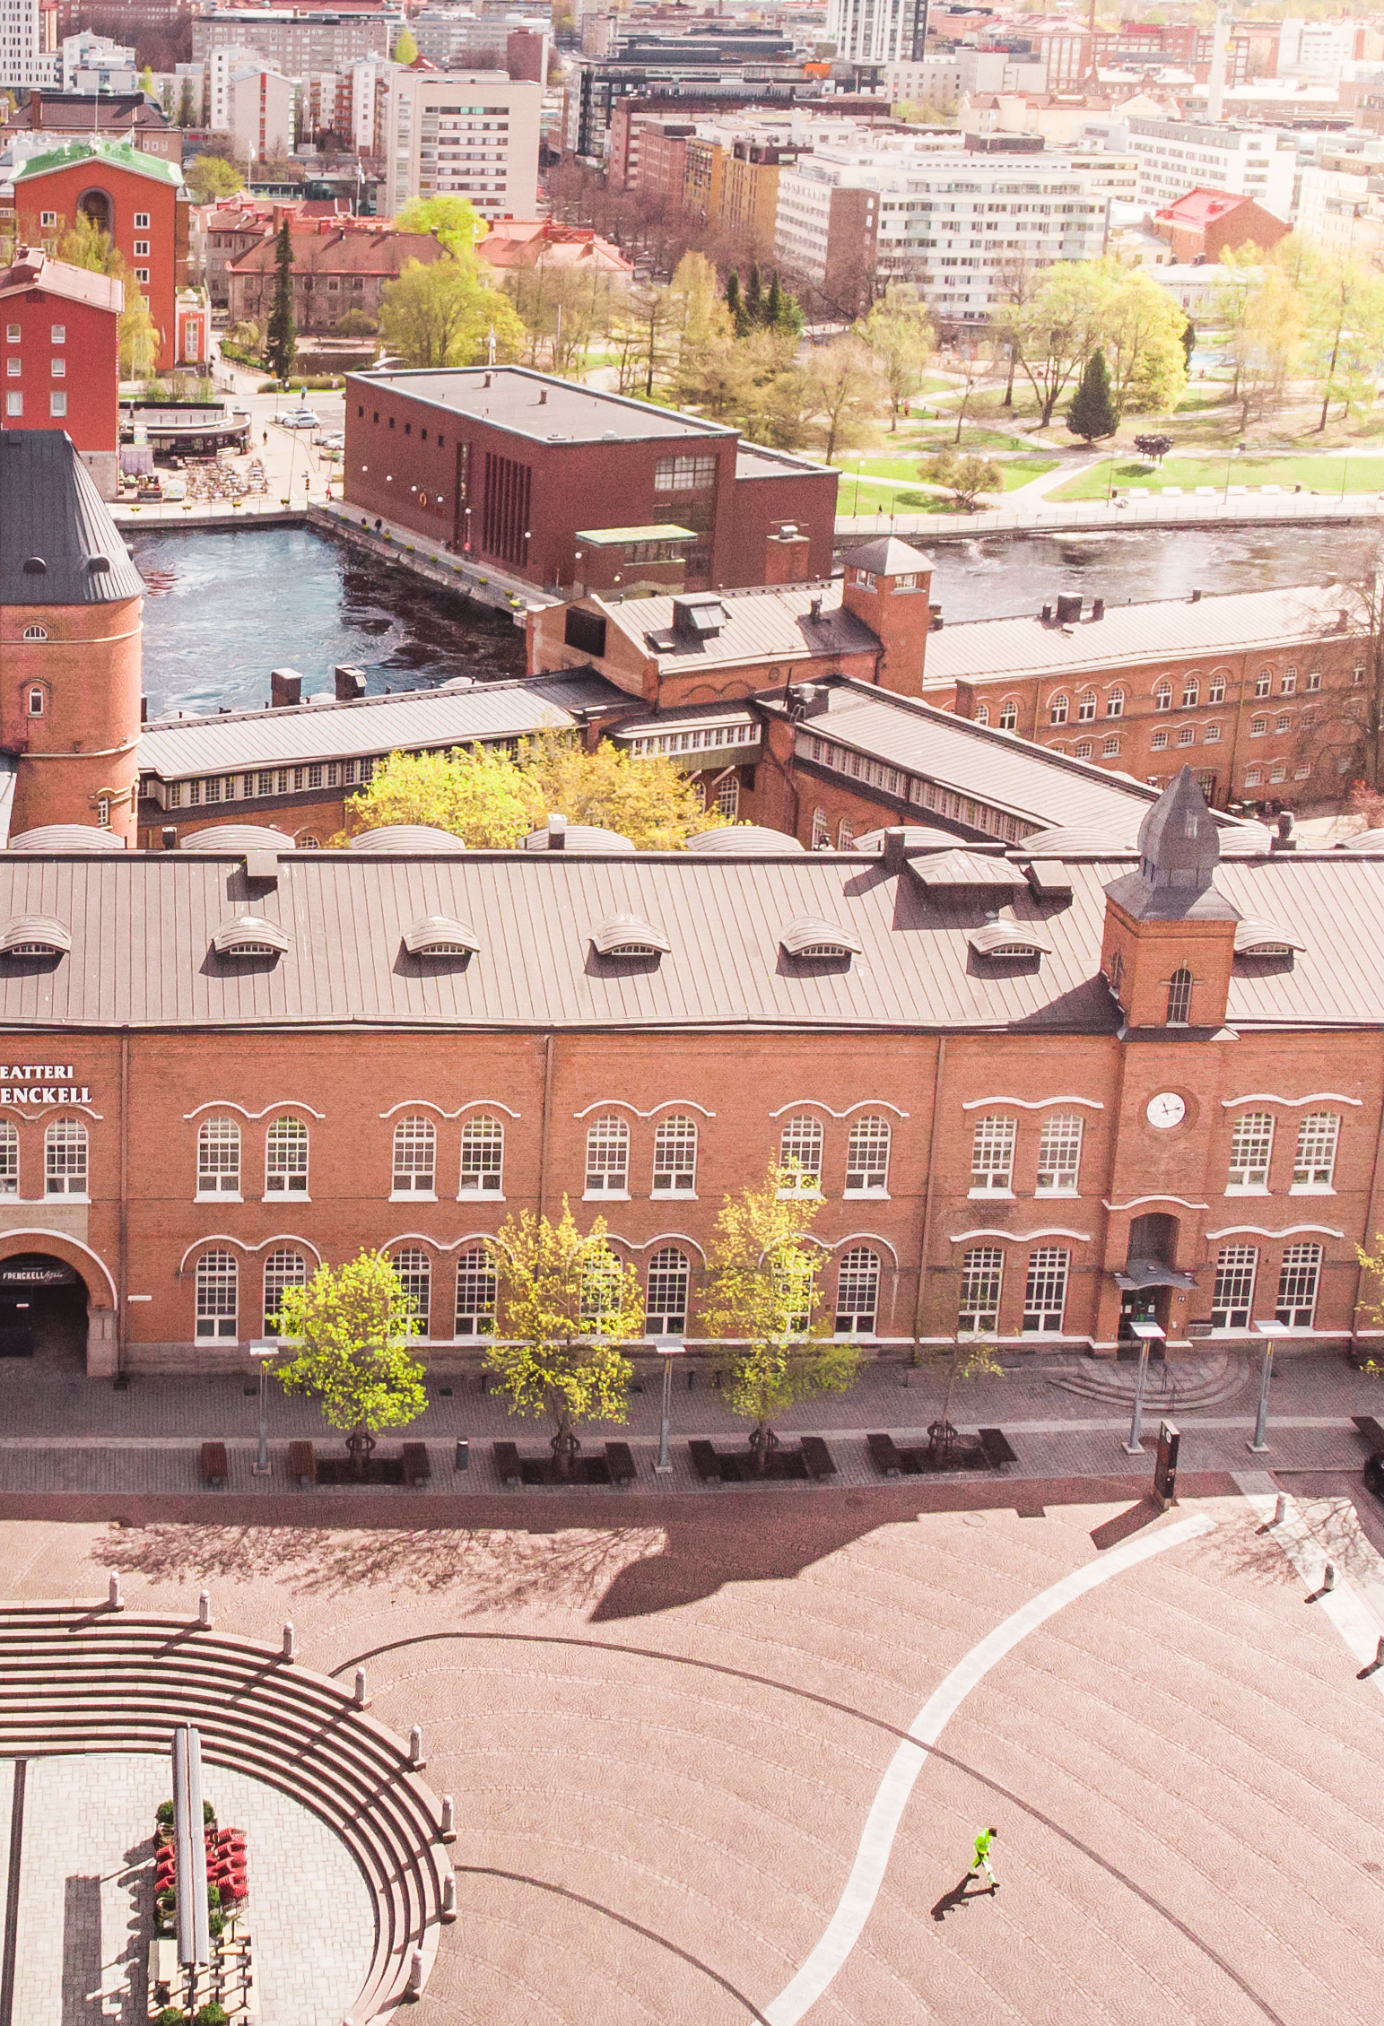

TAMPEREEN
PALVELUPISTE
neuvoo sinua monikanavaisesti
tampere.fi/tampereenpalvelupiste
Notes:
Voit vaihtaa taustakuvan ja tekstilaatikon tai/ja fontin värin

Slide 3
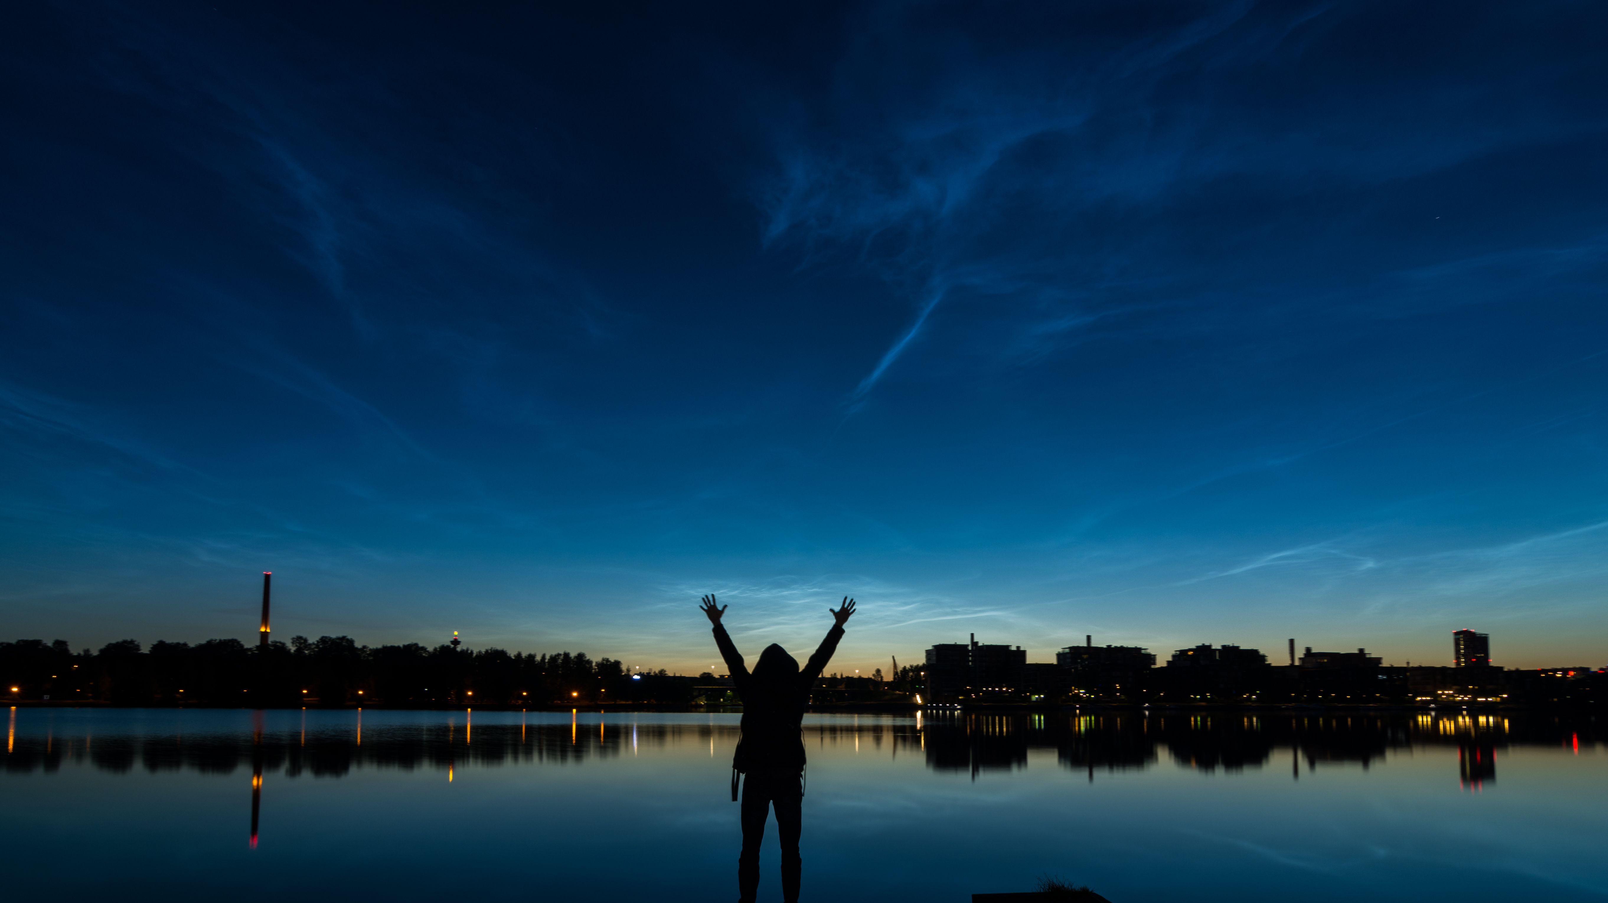
ONKO TAMPEREELLA TURVALLISTA?
Vastaa Tampereen kaupungin kyselyyn!
www.tampere.fi/turvallisuus
Notes:
Voit vaihtaa taustakuvan ja tekstilaatikon tai/ja fontin värin

Slide 4

Notes:
Voit vaihtaa taustakuvan ja tekstilaatikon tai/ja fontin värin

